Slide 1

Ovzduší na českopolském pohraničí
Monitoring – prach a další metody
Ochrana ovzduší - Zvyšování kvalifikace absolventů v oblasti enviromentu
Ochrona powietrza - Podnoszenie kwalifikacji absolwentów w dziedzinie edukacji ekologicznej
Číslo projektu CZ.11.3.119/0.0/0.0/16_010/0000990

Slide 2
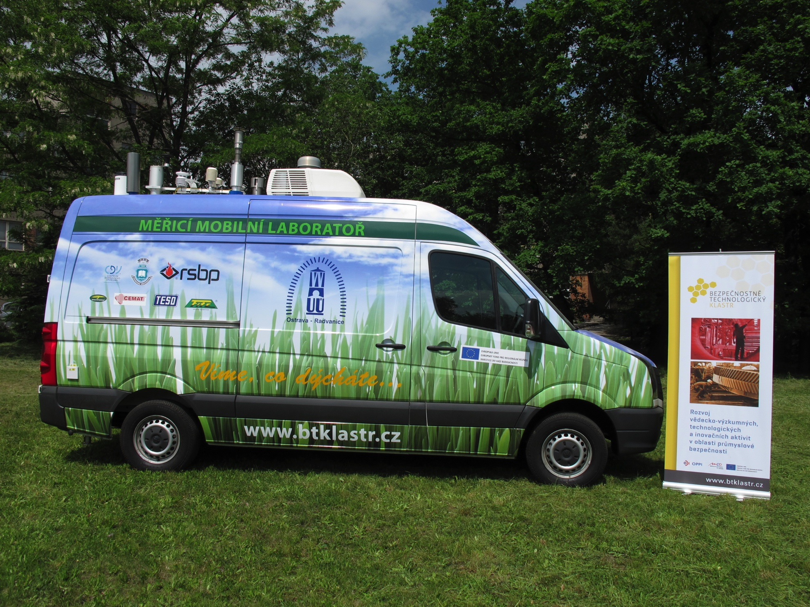
Cílem projektu je zvýšit odbornou úroveň znalostí absolventů středních škol v oblasti ochrany ovzduší a získat informace o příčinách znečištění, způsobech monitorování kvality ovzduší a způsobech komunikace vzniklého zdravotního rizika. Propojení praxe zapojených expertů s pedagogy na školách je jedinou možností jak přiblížit žákům moderní technologie a naučit je o ovzduší "přemýšlet".

Slide 3
Co je to polétavý prach?
Polétavý prach, suspendované částice, prašný aerosol, to všechno jsou používané názvy pro velmi jemné částečky prachu, které se vznášejí ve vzduchu a díky malé hmotnosti jenom velmi pomalu sedimentují. Proto, když se zvíří, zůstávají v ovzduší velmi dlouho. Polétavý prach má různou velikost a označuje se podle ní např. PM10 -to jsou částečky menší než 10 mikrometrů. Podle své velikosti pronikají do dýchacích cest a do plic. Čím menší jsou tím hlouběji pronikají. Protože slouží jako nosič pro jiné látky, dochází tímto způsobem k transportu nebezpečných látek do krve a tkání.

Slide 4
Z čeho se polétavý prach skládá, z jakých částeček?
Složení prachových částeček závisí na jejich vzniku. Obecně obsahují anorganické soli (křemičitany, uhličitany, sírany atd.), látky organického původu (biohmota , pyl) a specifické příměsi. Ty se právě budou lišit podle místa vzniku. Mohou to být těžké kovy, polyaromatické uhlovodíky, dioxiny, ale také mikroorganismy (i plísně, exkrementy roztočů). Záleží na procesu při kterém prach vzniká. Složení prachu bude jiné u částic menších jak 10 mikrometrů a jiné u 2,5 mikrometrů atd.
Složení prachu na ostravsku je hodně ovlivněno právě těžkým průmyslem. Je však potřeba si uvědomit, že domovní (vnitřní) prach, kterému jsme vystaveni delší část dne může obsahovat odlišné látky pocházející z koberců, látek, mokrých zdí, nábytku. Tento koktejl je zcela odlišný od průmyslového prachu a působí na zdraví jinak.

Slide 5
Jaká je hranice jeho únosnosti v ovzduší a kdy už je za hranou?
U prachu není stanovený bezpečný účinek. Jakákoliv koncentrace ovlivňuje zdraví. Proto je stanoven roční limit 40 µg/m3 , který je považován za společensky přijatelné riziko. Při plnění této limitní koncentrace je jeho dopad na zdraví „unosný“. Hodnota limitu vychází ze zdravotních studií a v celé Evropě je stejná. Ve všech státech je zároveň tlak na postupné snižování koncentrace polétavého prachu v ovzduší. Toto bude však obtížné, protože přirozené pozadí je dnes již kolem 20-25 µg/m3. Na „lidský příspěvek“ moc velký prostor nezůstává.

Slide 6
Historie monitorování ovzduší
první stacionární stanice byly provozovány již v 70. letech
ještě před rokem 1989 existovala rozsáhlá monitorovací síť
velké oživení v oblasti sledování kvality ovzduší v 90.letech
v polovině 90. let investice do moderní monitorovací techniky (semimobilní automatické stanice, měřicí vůz)
na konci 90.let útlum monitorovacích aktivit
v současné době oživení v této oblasti

Slide 7
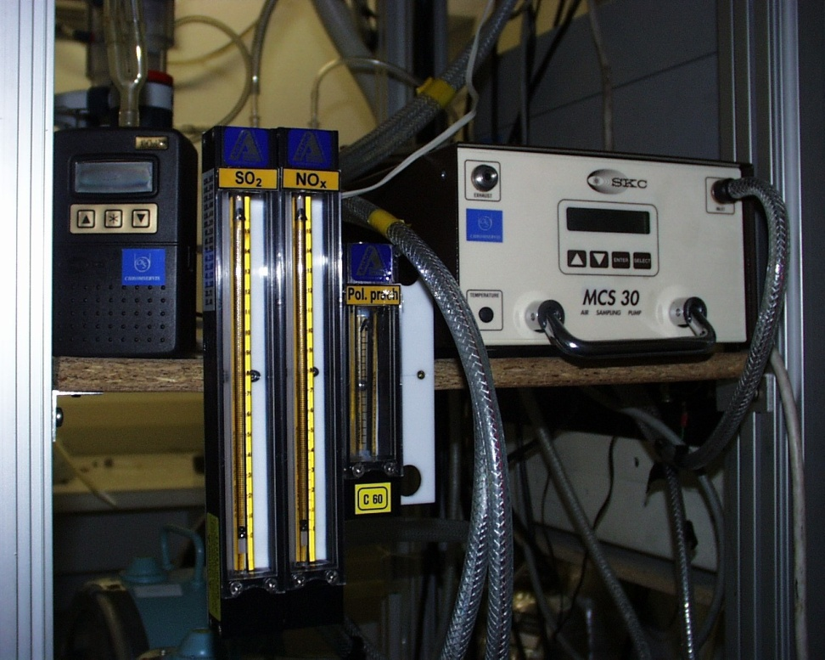
Škodliviny sledované v ovzduší - prach
celková prašnost (TSP)
od poloviny 90. let nahrazována respirabilní prašností (PM10)
oxid siřičitý (24 hod)
oxidy dusíku (24 hod)
těžké kovy - Pb, Cd, As, Ni, Hg, Zn (24 hod)
polyaromatické uhlovodíky (týdenní odběry)

Slide 8
Rozsah měření
Kontinuálně
polétavý prach PM10
oxidy dusíku
oxid siřičitý
sirovodík
přízemní ozón
oxid uhelnatý
metanické uhlovodíky
benzen
Odběry
polyaromatické uhlovodíky (HVS)
těkavé organické látky (TO14)
těžké kovy (TSP /PM10)
dioxiny
PCB
mikrobiální kontaminace ovzduší

Slide 9
Obecné informace
Měření – automaticky X manuálně
Přístrojová technika pro AIM – umístění do monitorovacích stanic
Automaticky je možné monitorovat následující látky: PM10, PM2.5, PM1, nano částice, plynné látky (SO2, NOx, CO, O3, BTEX)
Speciální analyzátory: těžké kovy, CH4, NH3, H2S, CTRS, CO2, N2O a další skleníkové plyny

Slide 10
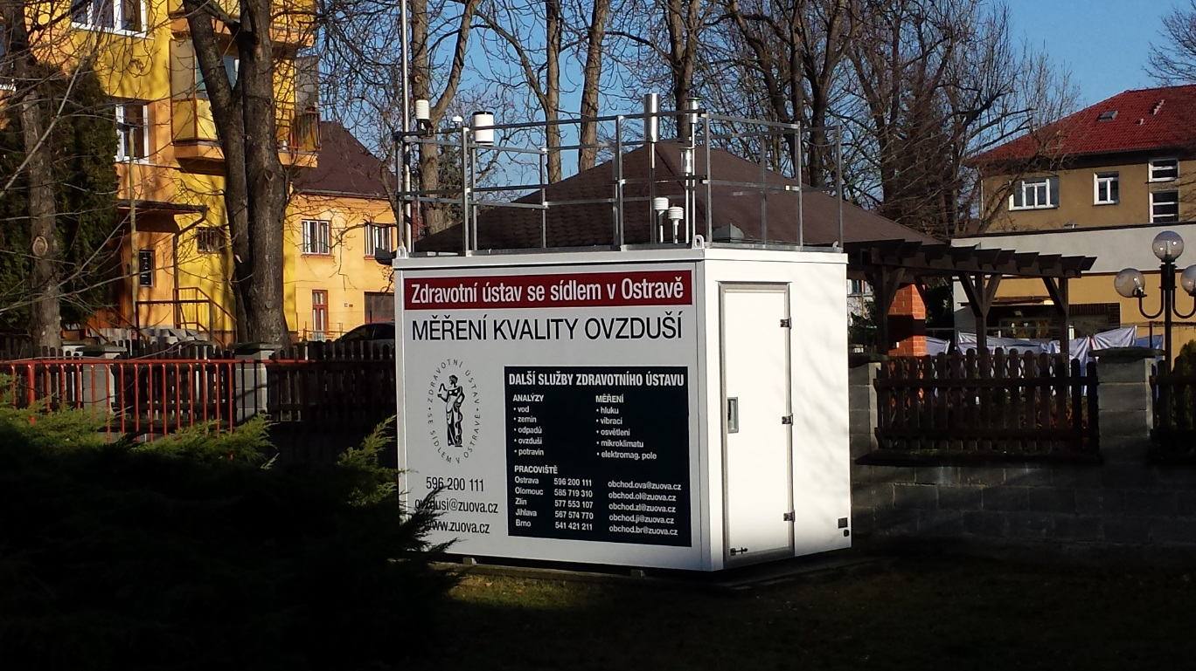
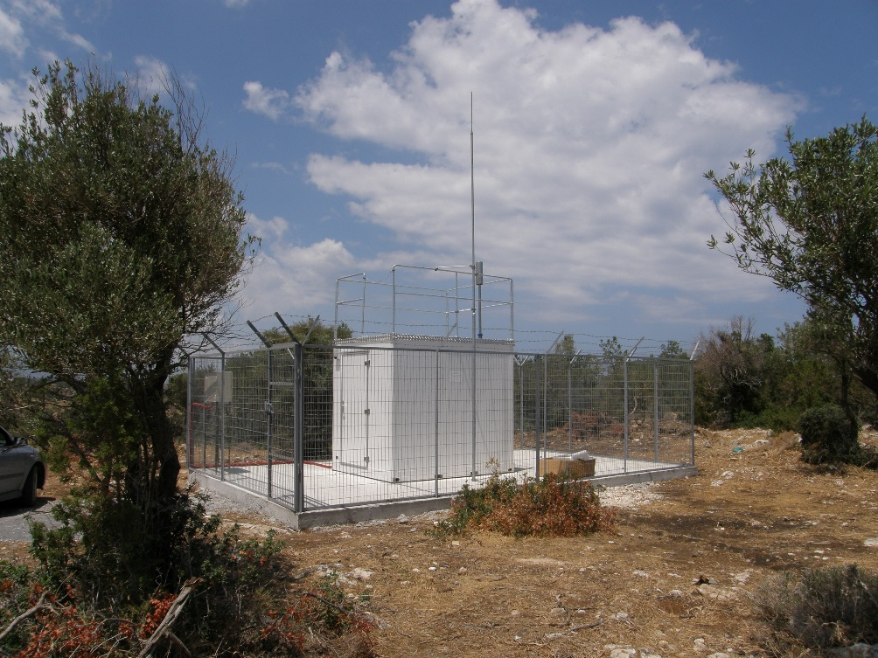
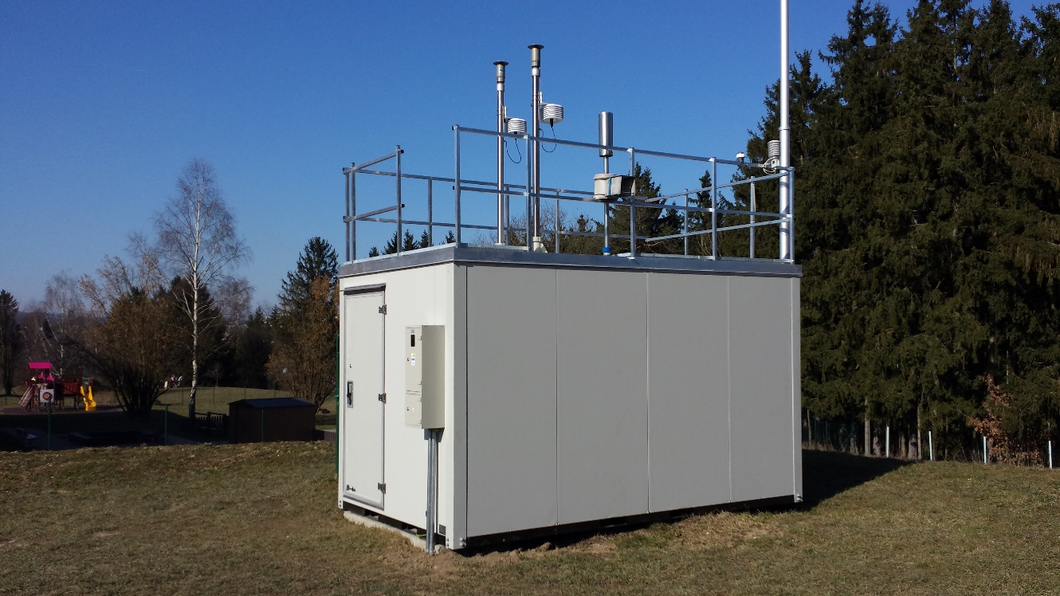
Měřící kontejnery

Slide 11
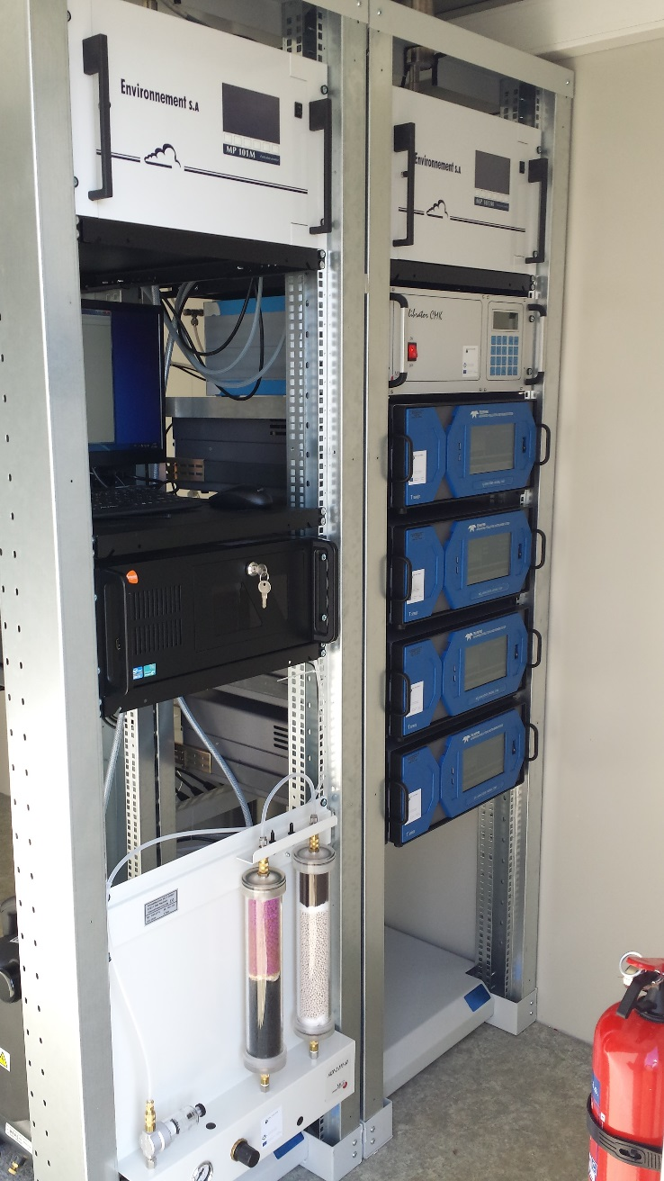
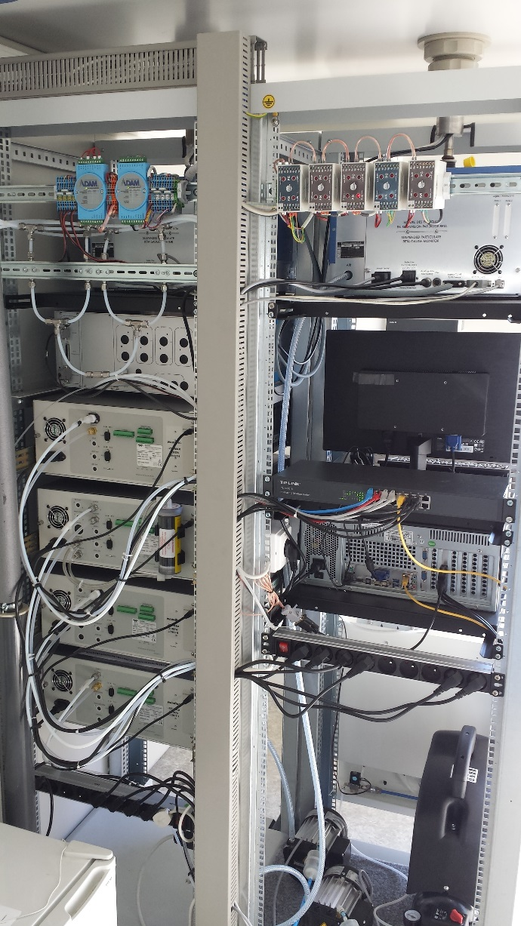
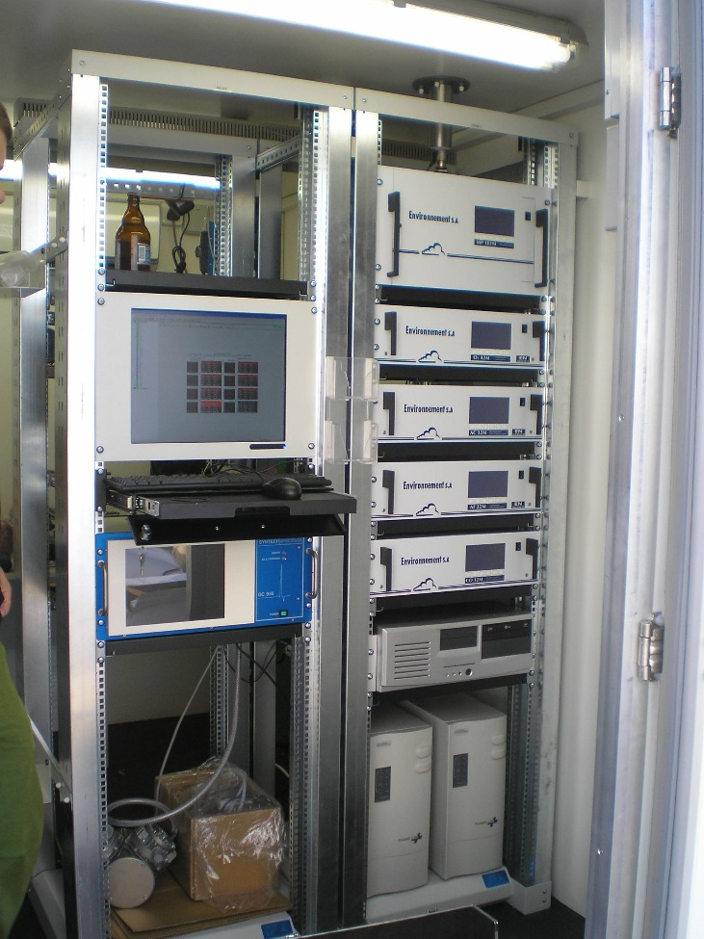
Měřící kontejnery

Slide 12
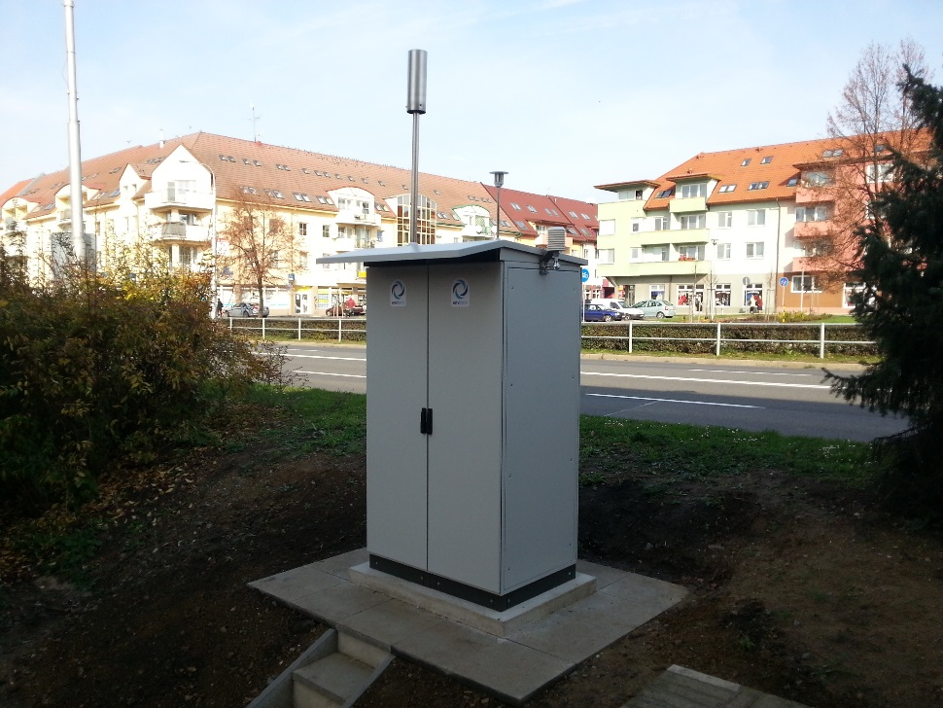
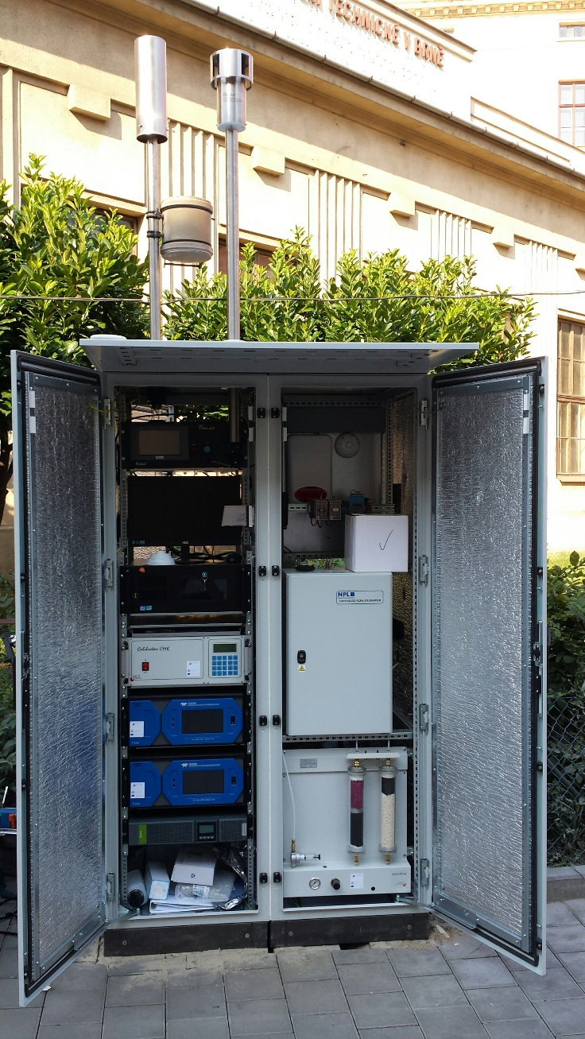
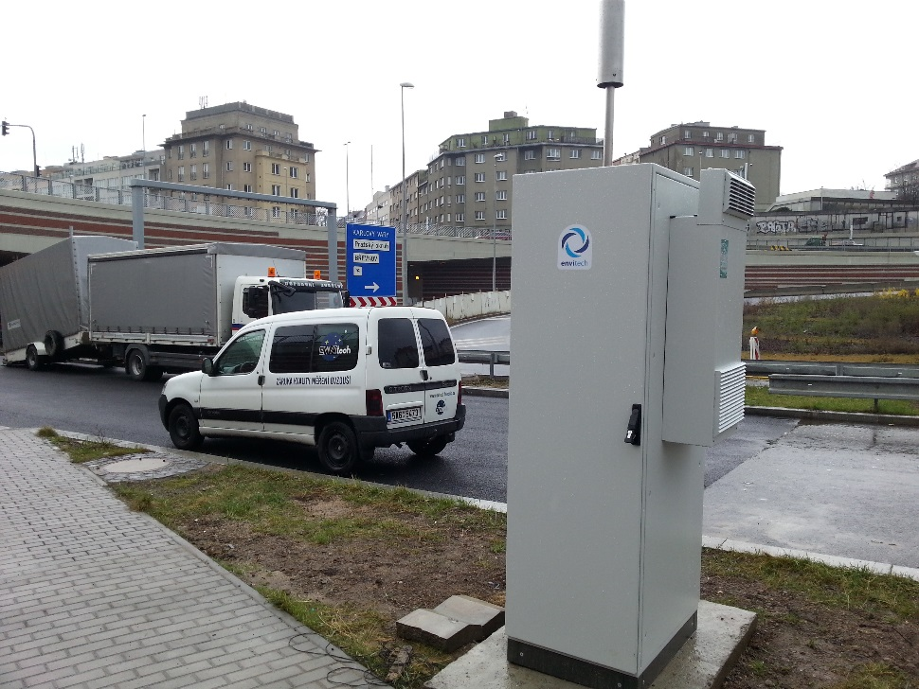
Měřící skříně

Slide 13
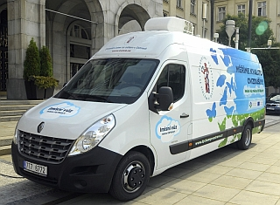
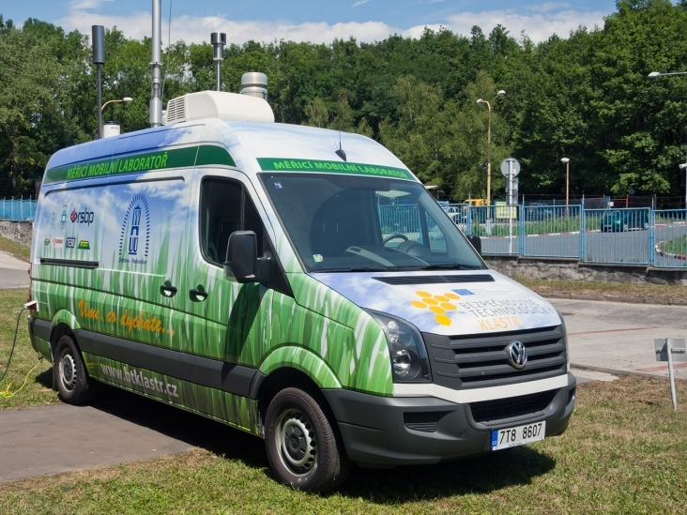
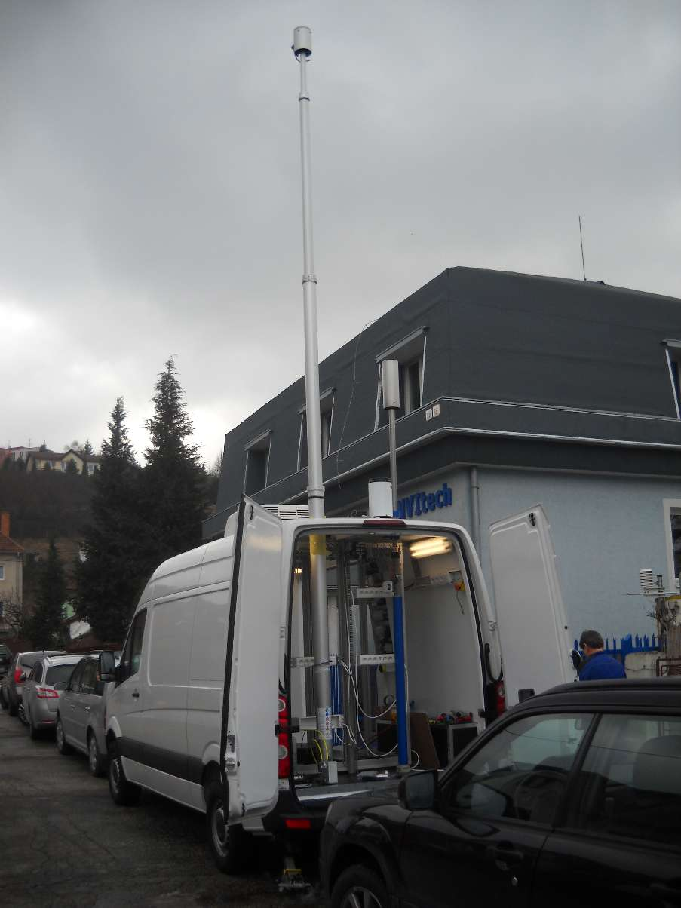
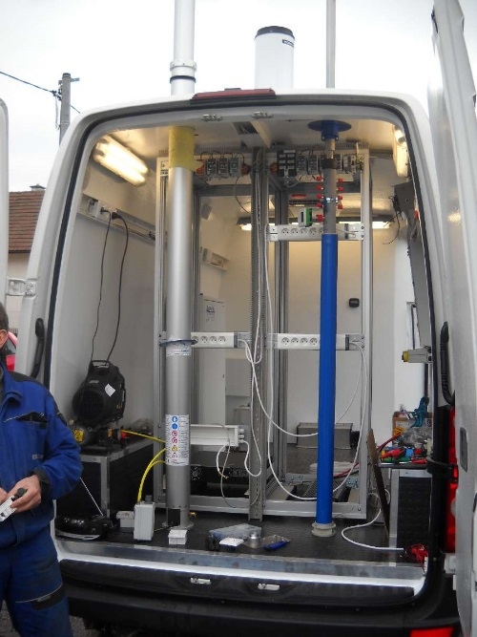
Mobilní stanice - vestavby

Slide 14
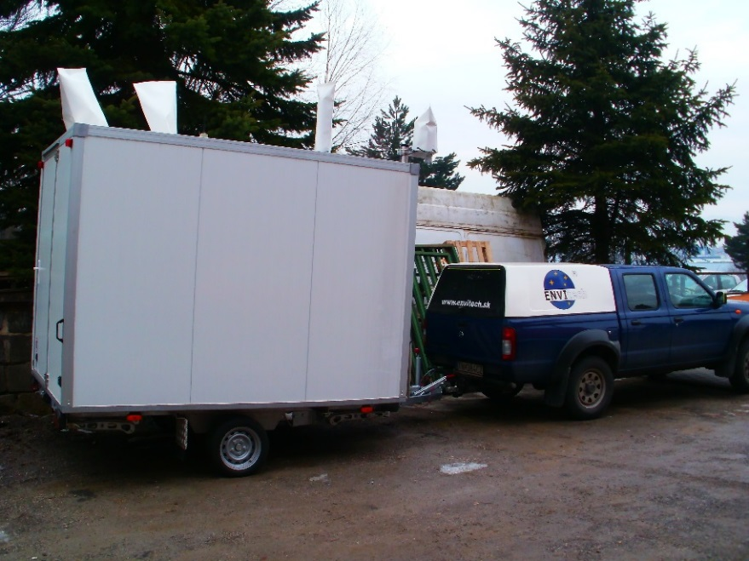
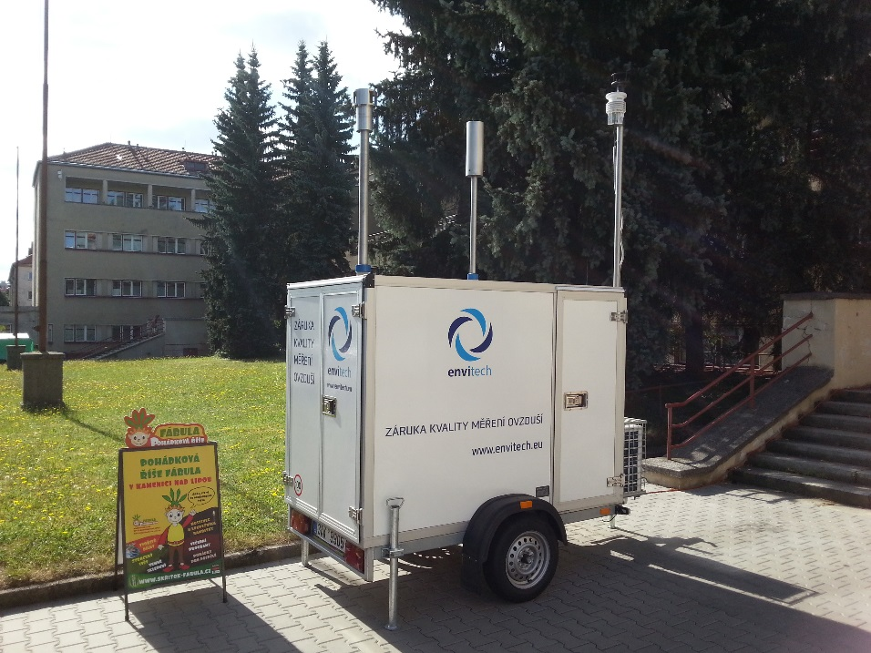
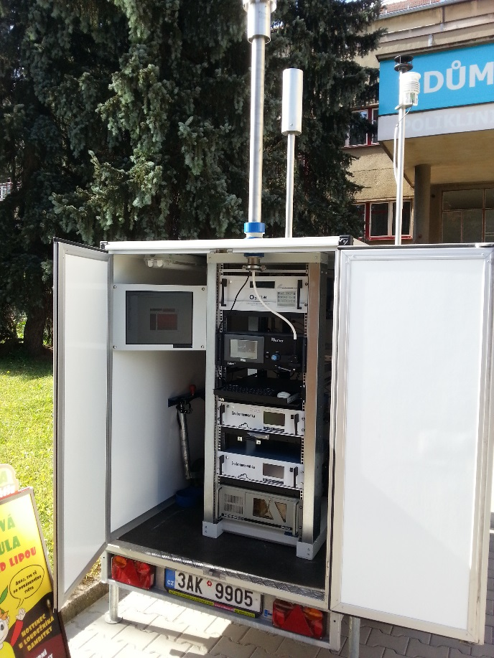
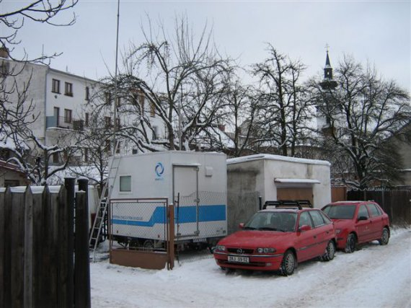
Mobilní stanice - přívěs

Slide 15
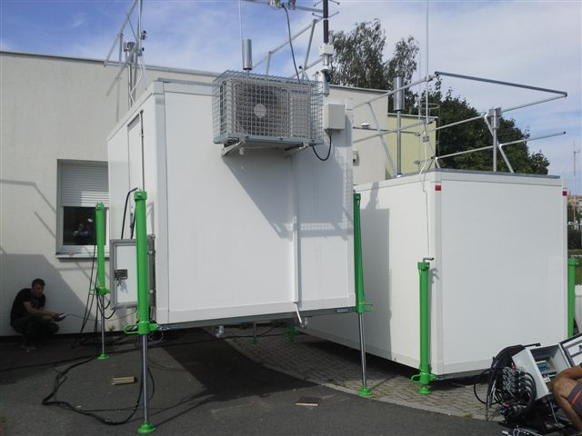
Mobilní stanice – hydraulické nohy

Slide 16
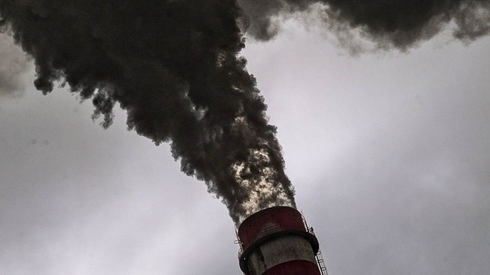
Prachové analyzátory
Nejčastější ekvivalentní metody: optická, zeslabení beta radiace (radiometrie), TEOM
Nutný test ekvivalence oproti gravimetrické metodě
Běžně se používají koeficienty, aby bylo možné porovnávat různé metody

Slide 17
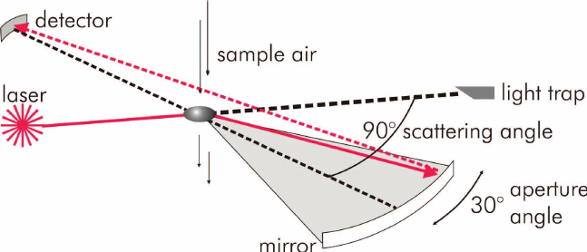
Optické prachoměry
Vysoké časové rozlišení, PM10, PM2.5 a PM1 současně, relativně nízké provozní náklady, měření počtu části na jednotku objemu
Velký vliv – optická hustota částic
Dopředný nebo zpětný rozptyl světla
Zdroj světla: LED nebo laser
Palas Fidas 200, Grimm 180

Slide 18
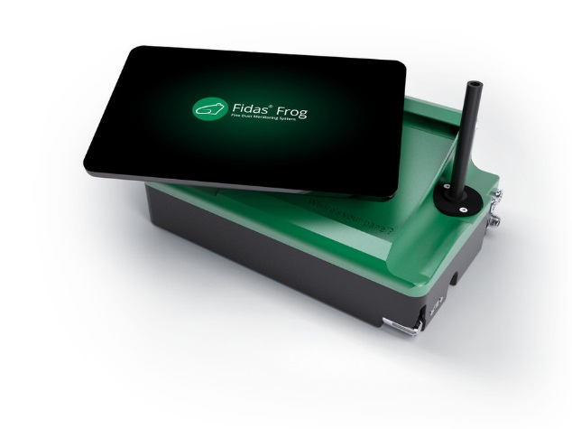
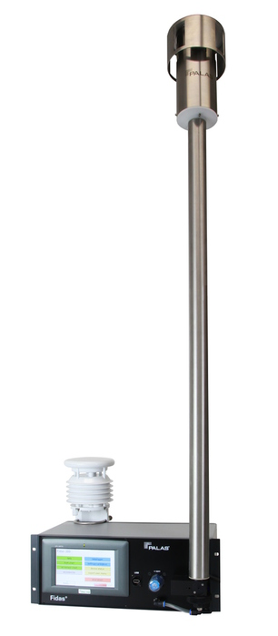
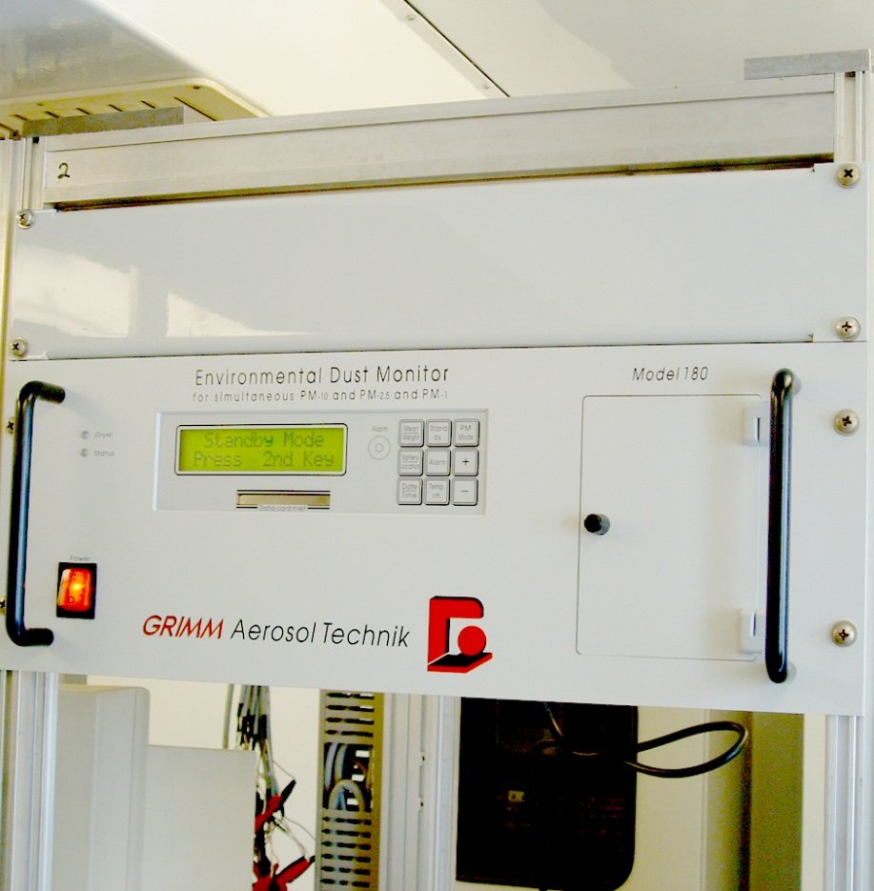
Optické prachoměry

Slide 19
„Beta“ - prachoměry
Nízké časové rozlišení, PM10, PM2.5 a PM1 samostatně, relativně vysoké provozní náklady, bez měření počtu části na jednotku objemu, radioaktivní zdroj
Historicky vyzkoušená zařízení
Zeslabení beta záření
Radioaktivní zdroj: C14 (1,67 MBq)
Environnement S.A MP101M,
popř. CPM modul

Slide 20
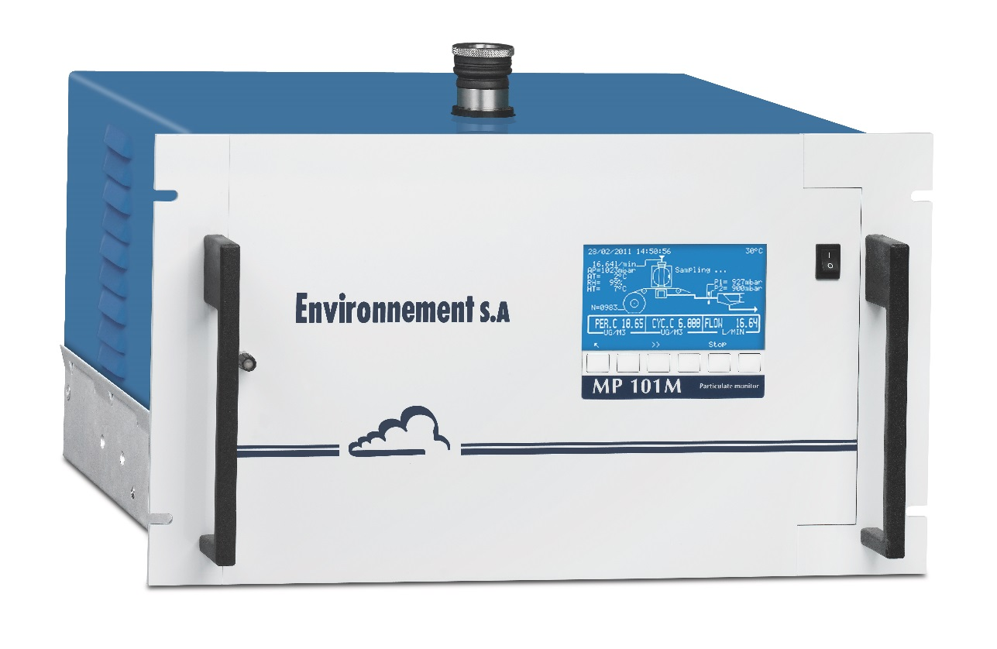
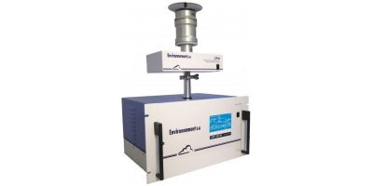
„Beta“ - prachoměry

Slide 21

Plynové analyzátory
Výrobci: Environnement S.A, Horiba, Thermo Electron,
Teledyne API, Ecotech, Airpointer
Každá látka – separátní analyzátor
(popř. multikomponentní)
Nová řada Environnement S.A
– E-series – nízký odběr energie, servisní asistence uvnitř,
nová technologie
Rackové verze X outdoorové verze
Vzdálené ovládání

Slide 22
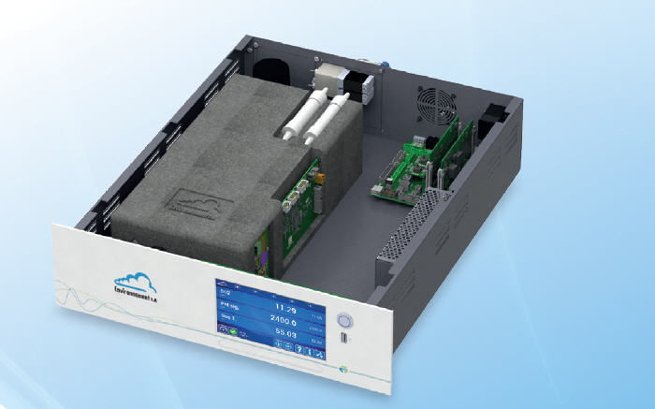
Analyzátor SO2 – Environnement AF22e
UV – fluorescence
Možnost přidat konvertory pro měření H2S a TRS

Slide 23
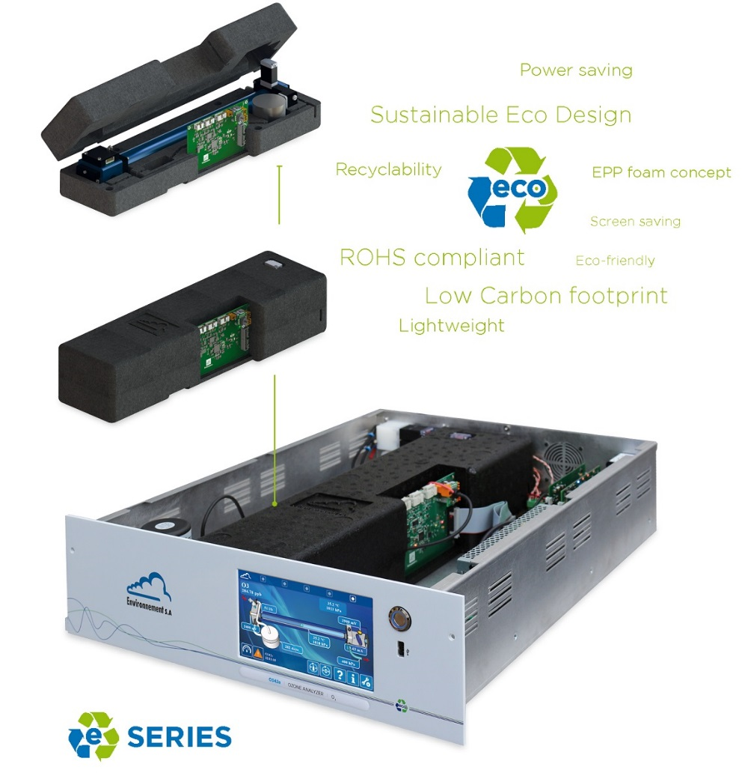
Analyzátor NO, NO2, NOx – Environnement AC32e
Chemiluminiscence s konvertorem pro NO2 na NO
Možnost přidat konvertor pro měření NH3

Slide 24
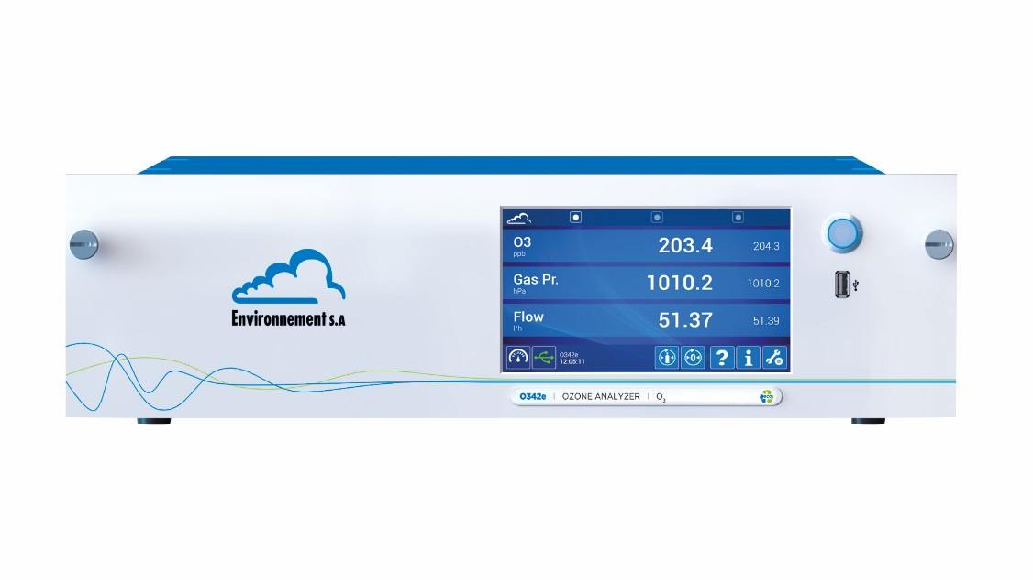
Analyzátor O3 – Environnement O342e
UV - fluorescence
Opční položka – interní generátor ozónu

Slide 25
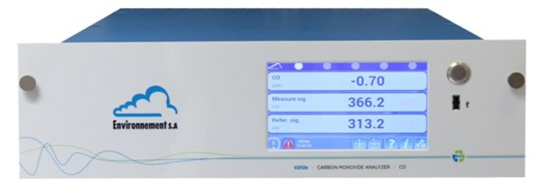
Analyzátor CO – Environnement CO12e
IR absorpce s korelačním kolem
Možnost přidat měření CO2

Slide 26
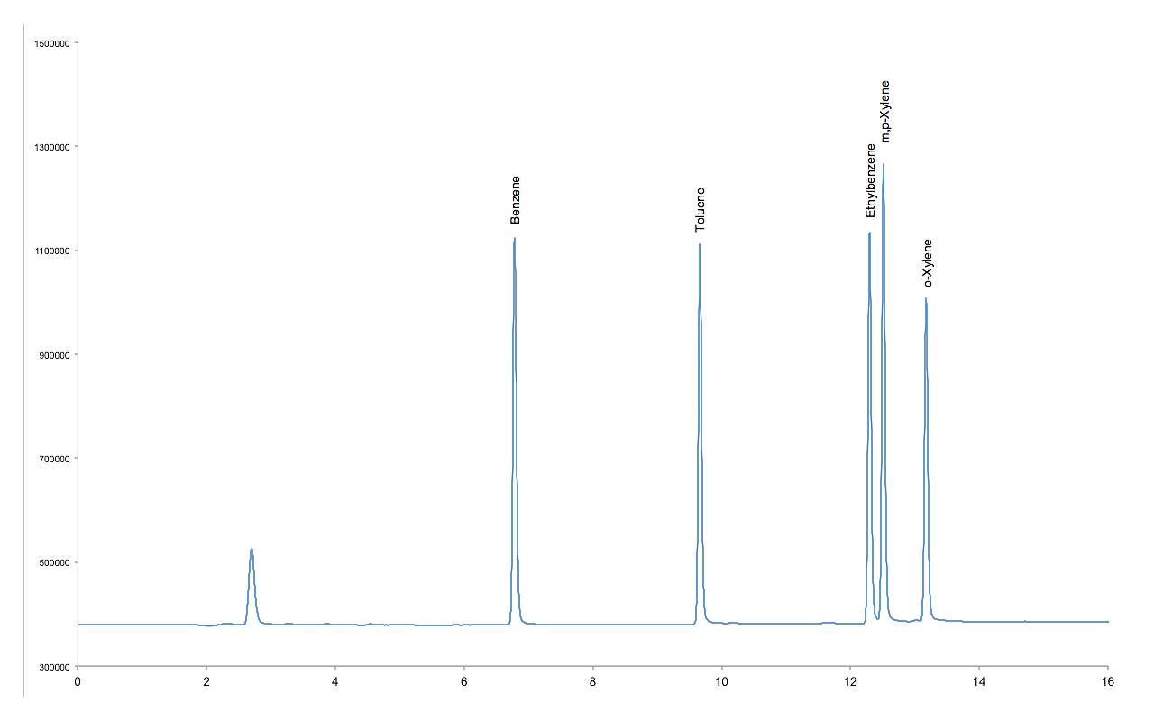
Analyzátory BTEX
Plynový chromatograf
PID nebo FID
Výrobci: Environnement S.A,
AMA Instruments, Chromatotec,
Syntech Spectras
Environnement S.A VOC72M,
AMA Instruments GC 5000 BTX
Poměrně dlouhý cyklus měření
- 15 min. – 3 hod.

Slide 27
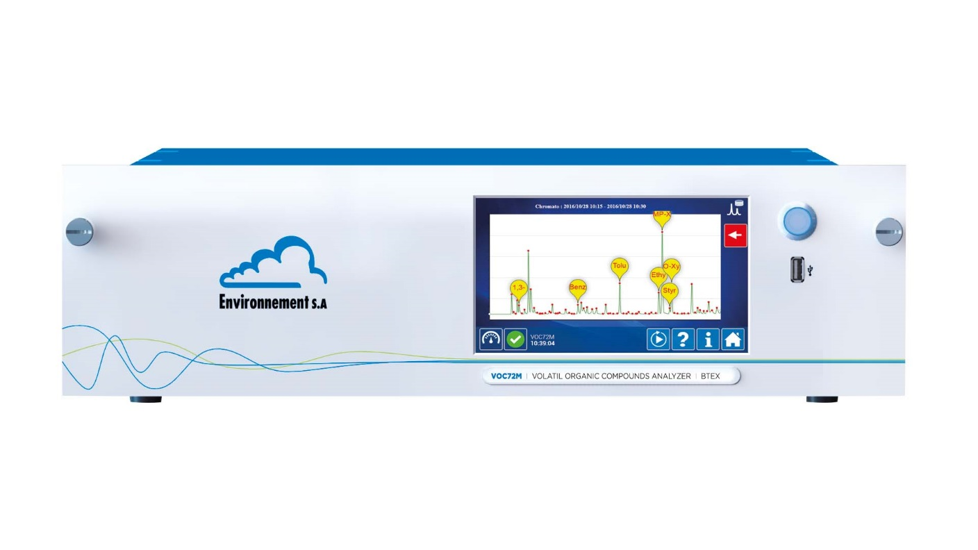
Analyzátor BTEX – Environnement VOC72M
Pouze GC + PID
Bez možnosti měření dalších látek

Slide 28
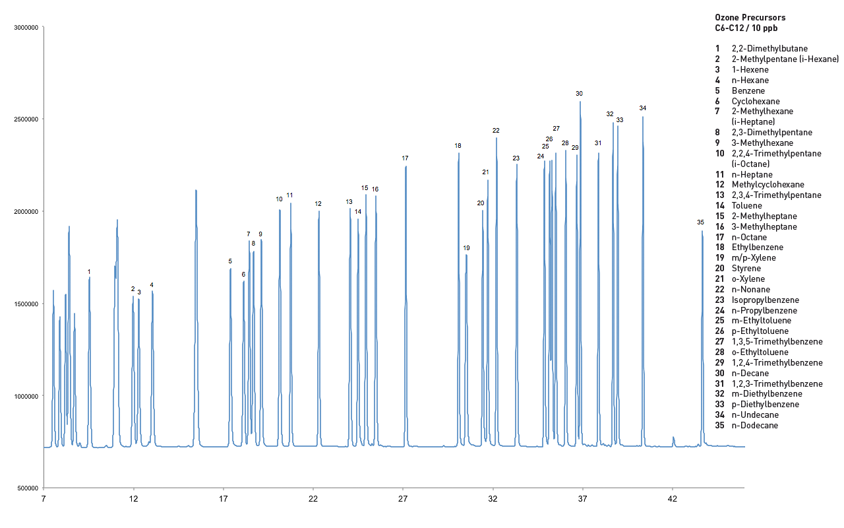
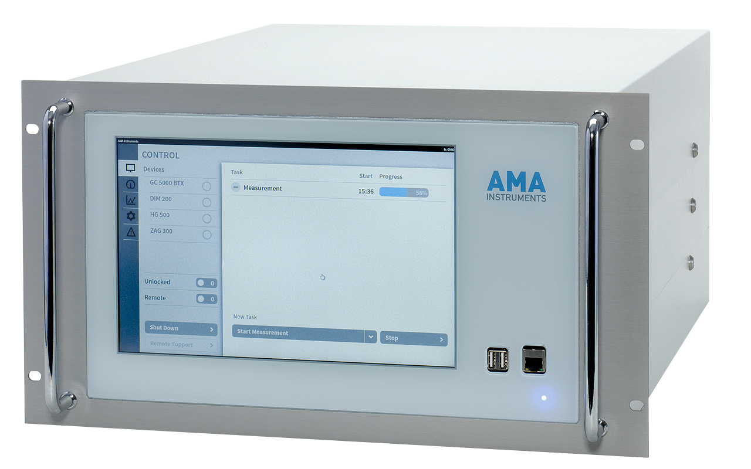
Analyzátor BTEX – AMA Instruments GC 5000
GC + FID i GC + PID
Široké možnosti měření dalších látek

Slide 29
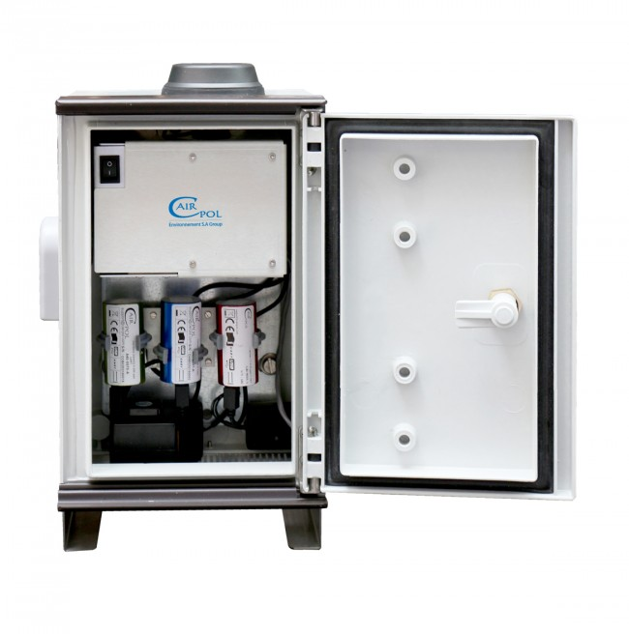
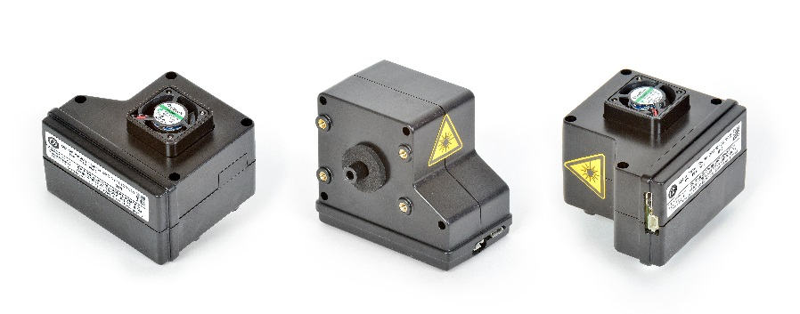
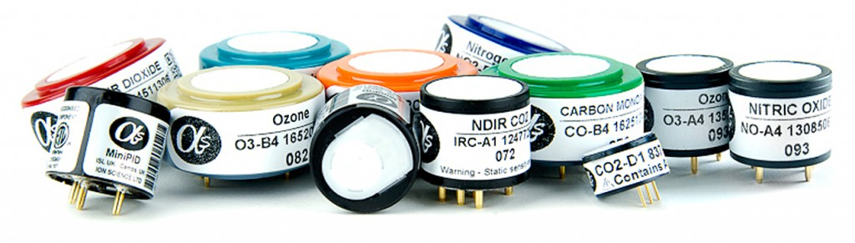
Senzorická měření
Rychlý vývoj; budoucnost monitoringu
(drony, smart cities, městské sítě, podnikové sítě)
Prachové senzory – optický princip
Plynové senzory – elektrochemická čidla
Orientační měření – nutnost návaznosti
na referenční metody
Projekty na testování senzorů
Cairpol, Alphasense, Plantower,
Scentroid,…

Slide 30
Balónová měření
Cílem monitoringu v roce 2013 bolo zjistit jak se mění koncentrace prašného aerosolu PMx s výškou nad Ostravou a zároveň zjistit mocnost inverzní smogové vrstvy.
Použitý monitorovací systém:
Dust monitor GRIMM 1.109 pro kontinuální měření PM10, PM2.5 a PM1. Odečet 1 sec, průměrování v konkrétní výšce 3-5 minut. Výstupem bude koncentrace PMx v ug/m3.
Způsob měření:
Přístroj Grimm byl umístěn v upraveném boxu, doplněném o výškoměr a tlakoměr. Box byl zavěšený na meteorologickém balónu o průměru 3,5 m, nafouknutém heliem, a na navijákubyl popouštěn do měřících výšek. Měření bylo provedeno ve výškách 20, 50, 100,150,200,250 a 300 m. V každé měřené výšce prachoměr měřil 5 minut koncentrace suspendovaných částic PMx.

Slide 31
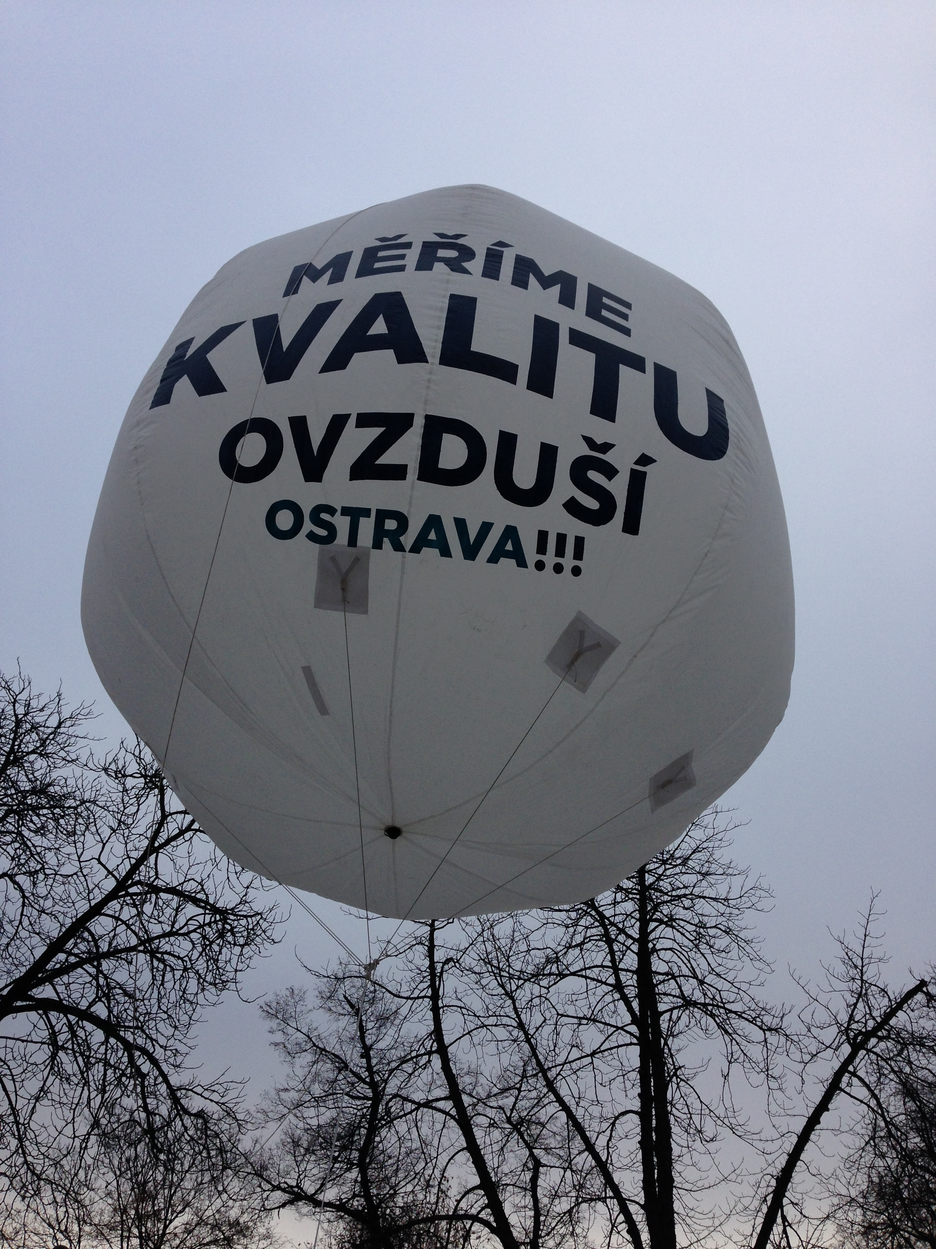
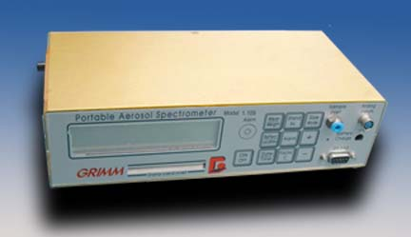
Jak to vypadá ?

Slide 32
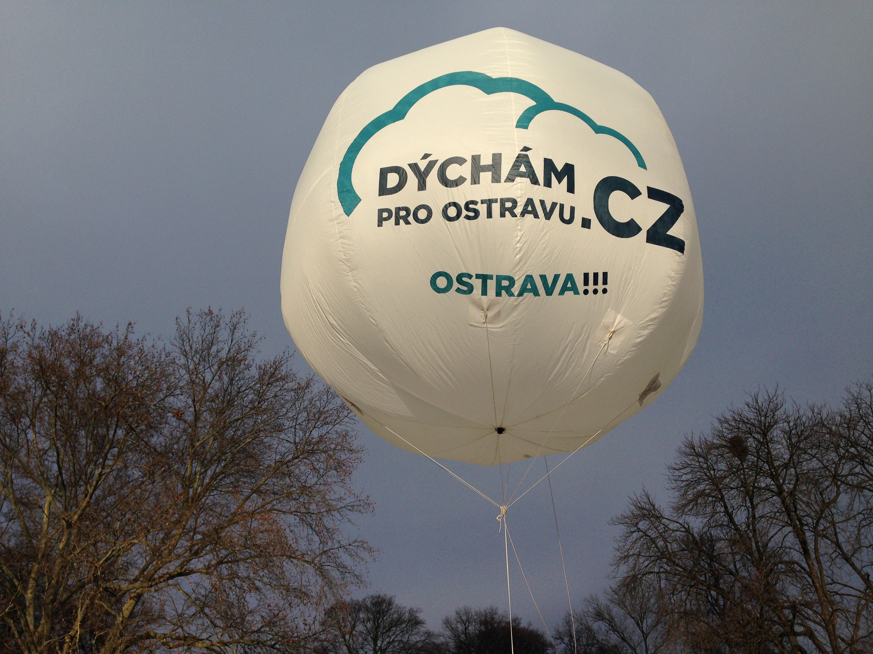

Slide 33
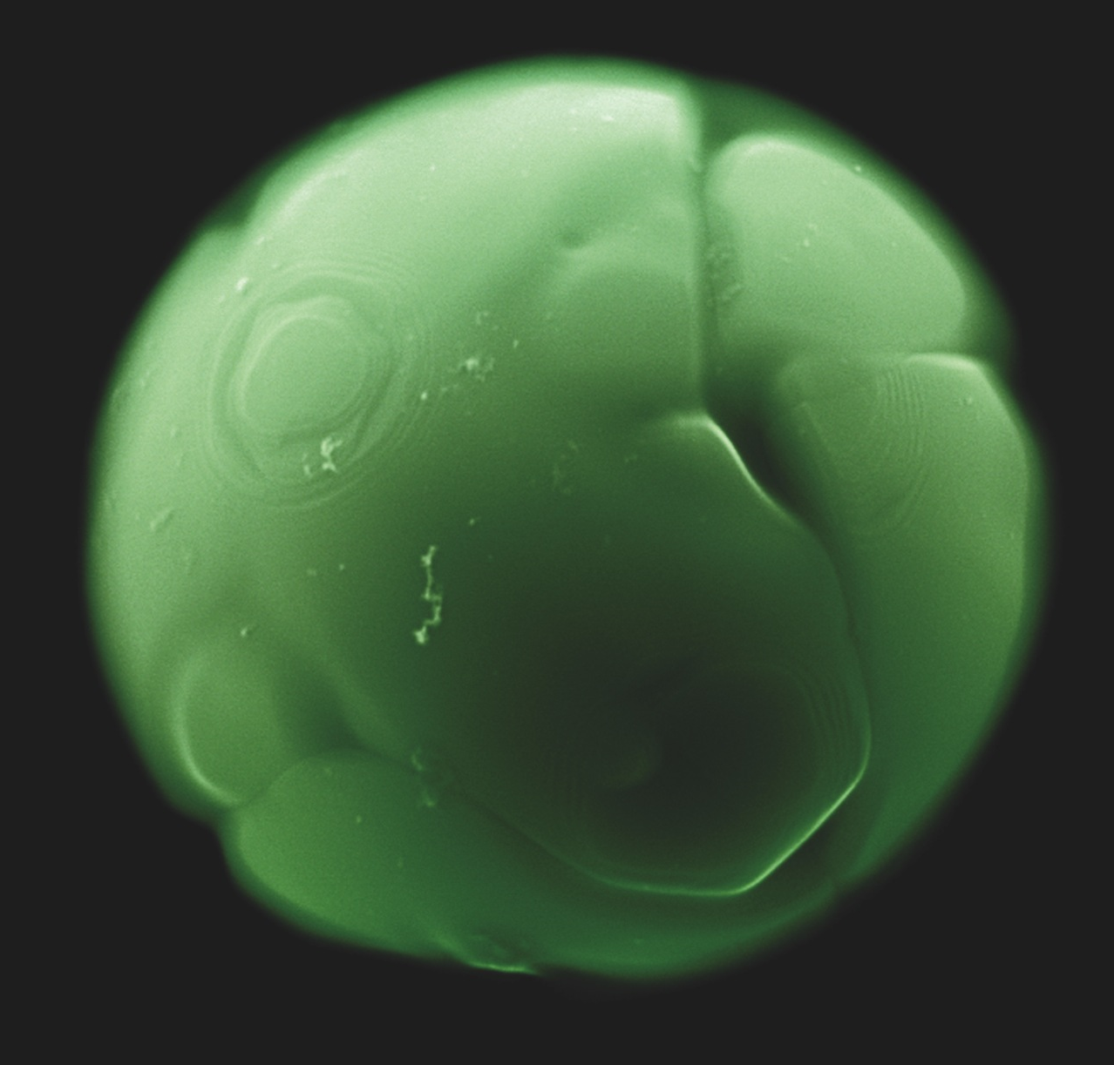
Fotky prachu a fingr print
Typická kulovitá částice složená z oxidických fází železa.
Je zde vidět počátek tvorby krystalické formy, kdy na povrchu dochází ke vzniku různých symetrických kreseb a vrásnění.
Rychlost tuhnutí byla ovšem příliš velká, takže zůstalo jen u náznaků krystalů.

Slide 34
Ostravský prach pod elektronovým mikroskopem
(Zdroj: Statutární město Ostrava)

Slide 35
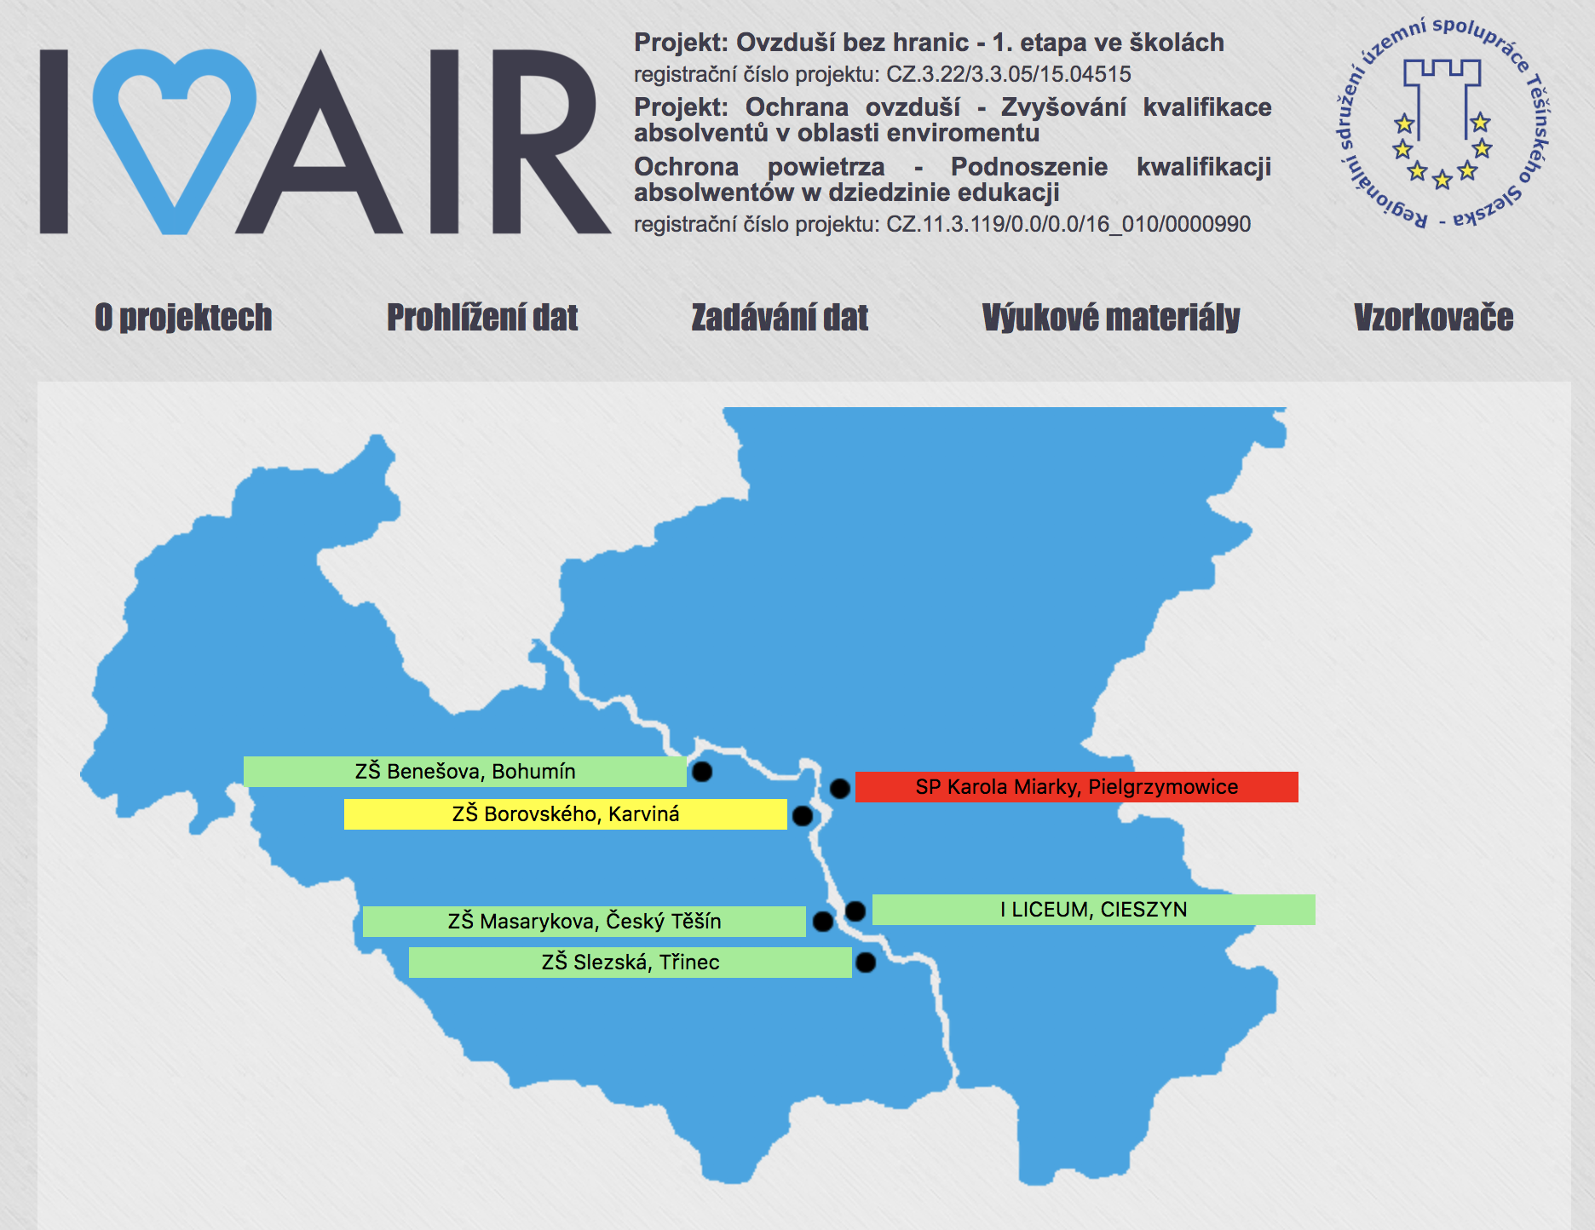
Více informací na www.i-air.eu

